Slide 1

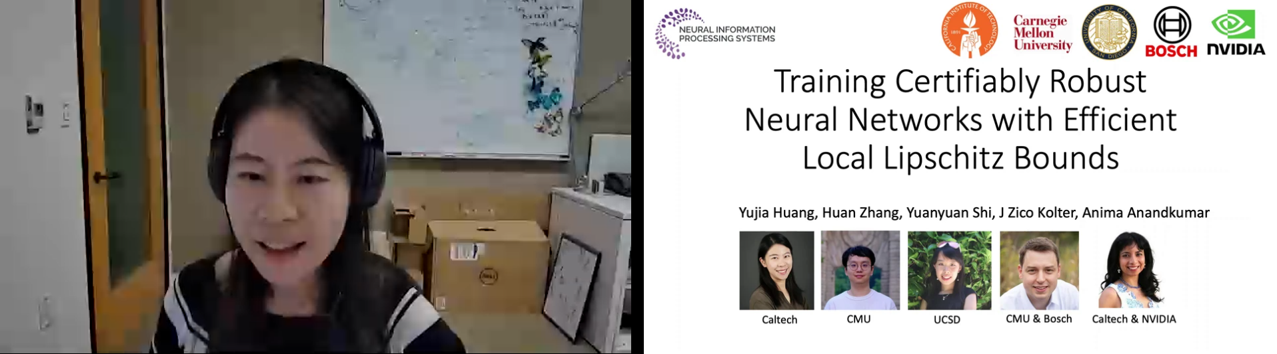
7th
Training Certifiably Robust Neural Networks with Efficient Local Lipschitz Bounds
(Local Lipschitz Constant )
Yujia Huang, J. Zico Kolter
California Institute of Technology
NIPS 2021
https://slideslive.com/38968724/training-certifiably-robust-neural-networks-with-efficient-local-lipschitz-bounds?ref=search-presentations-Training+Certifiably+Robust+Neural+Networks+with+Efficient+Local+Lipschitz+Bounds

Slide 2
Lipschitz Constant
Brief
全局Lipschitz 常数法的问题
Lipschitz 常数的全局界限可以证明神经网络的鲁棒性，但通常松散，过度正则神经网络并降低了自然分类准确性。
局部Lipschitz 常数法的问题
由于网络的非凸性，计算精确的局部 Lipschitz 常数是 一个NPC问题。
通过半定规划或混合整数规划获得紧凑的局部 Lipschitz 边界通常仅适用于小型的、先前训练过的网络，难以并行化优化求解器并使其可微分。
基于训练的可认证防御方法具有有效但相对较弱的界限。
研究目标
为了在训练中加入局部 Lipschitz 约束，必须开发一种计算效率高且训练友好的方法。
研究内容
本文考虑激活函数和权重矩阵间的相互作用，提出了一个有效的局部 Lipschitz 上限。
在计算权重矩阵的诱导范数时，消除了相应的行和列，激活函数在每个给定数据点的邻域内保证为常数，提供了比神经网络全局 Lipschitz 常数更紧密的界限。
Huang, Yujia, J. Zico Kolter. Training Certifiably Robust Neural Networks with Efficient Local Lipschitz Bounds. NIPS. 2021.

Slide 3
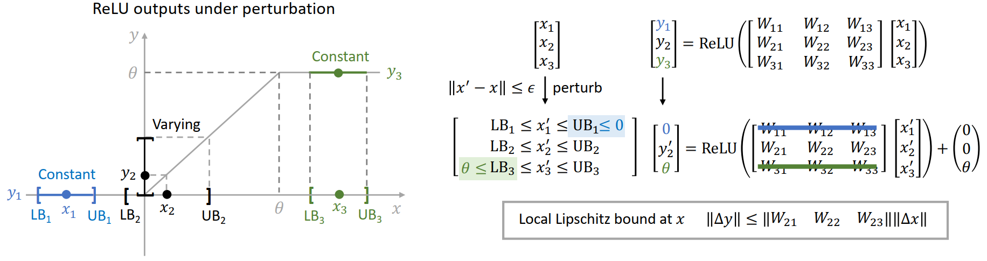
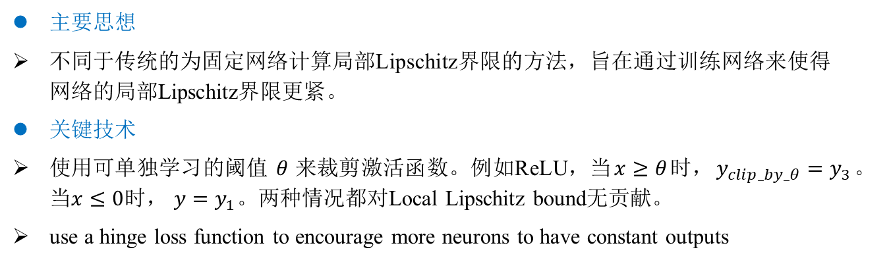
Lipschitz Constant
Brief
主要思想
不同于传统的为固定网络计算局部Lipschitz界限的方法，旨在通过训练网络来使得网络的局部Lipschitz界限更紧。
关键技术
使用可单独学习的阈值 $θ$来裁剪激活函数。例如ReLU，当$x≥θ$时，$y_{clip_by_θ}=y_{3}$。当$x≤0$时， $y=y_{1}$。两种情况都对Local Lipschitz bound无贡献。
use a hinge loss function to encourage more neurons to have constant outputs
Huang, Yujia, J. Zico Kolter. Training Certifiably Robust Neural Networks with Efficient Local Lipschitz Bounds. NIPS. 2021.

Slide 4





Lipschitz Constant
Brief
主要思想
use a hinge loss (合页损失) function to encourage more neurons to have constant outputs
Hinge loss专用于二分类问题，标签值$y_{true}=±1$，预测值$y∈R$。
二分类问题的目标函数的要求如下：
当$y≥1$或$y≤−1$时，分类器对分类结果确定，loss为0
当预测值$y∈(−1,1)$时，分类器对分类结果不确定，loss不为0
如果$y_{true}⋅y<1$，loss为$1−y_{true}⋅y$
如果$y_{true}⋅y≥1$，loss为0
$y_{true}=1$时，Hinge loss $l(y)$如图(a)
$y_{true}=−1$时，Hinge loss $l(y)$如图(b)
$$l\left(y\right)=max⁡(0, 1−y_{true}⋅y)$$
$$l(y)$$
$$l(y)$$
1
1
1
$$y$$
$$−1$$
$$y$$
(a)
(b)
Huang, Yujia, J. Zico Kolter. Training Certifiably Robust Neural Networks with Efficient Local Lipschitz Bounds. NIPS. 2021.

Slide 5
Lipschitz Constant
Related Work
已有基于局部 Lipschitz 常数界限的鲁棒方案
局部 Lipschitz 常数的上限（局部 Lispschitz 界限）是确定分类器鲁棒性的关键属性。
为神经网络找到一个精确的局部 Lipschitz 常数通常是 NP 难的，因此大多数工作都集中在找到一个合理的上限。
Hein 发现局部 Lipschitz 界限可能比全局界限更严格，并能提供更好的鲁棒性证明。(即第一篇Formal guarantees )
RecurJac 是一种递归算法，它使用基于边界传播的方法分析神经网络中的局部 Lipschitz 常数。
FastLip是 RecurJac 的一种特殊且较弱的形式。
Fazlyab使用更强的半定松弛来计算局部 Lipschitz 常数的更紧密界限。
Jordan 将 Lipschitz 的计算公式化为混合整数线性规划 (MILP) 问题，能够求解精确的局部 Lipschitz 常数。
缺点
尽管可以获得紧凑和合理的局部 Lipschitz 常数，但都没有被证明可以有效地训练一个高效率和可扩展性的可证明鲁棒网络。
Huang, Yujia, J. Zico Kolter. Training Certifiably Robust Neural Networks with Efficient Local Lipschitz Bounds. NIPS. 2021.

Slide 6
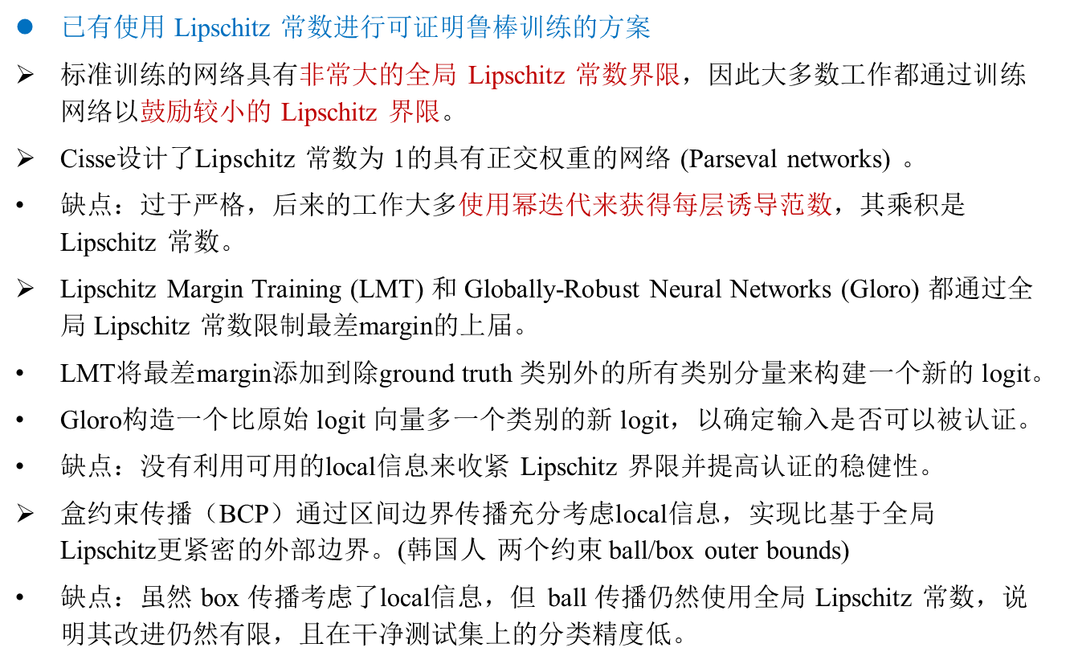
Lipschitz Constant
Related Work
已有使用 Lipschitz 常数进行可证明鲁棒训练的方案
标准训练的网络具有非常大的全局 Lipschitz 常数界限，因此大多数工作都通过训练网络以鼓励较小的 Lipschitz 界限。
Cisse设计了Lipschitz 常数为 1的具有正交权重的网络 (Parseval networks) 。
缺点：过于严格，后来的工作大多使用幂迭代来获得每层诱导范数，其乘积是 Lipschitz 常数。
Lipschitz Margin Training (LMT) 和 Globally-Robust Neural Networks (Gloro) 都通过全局 Lipschitz 常数限制最差margin的上届。
LMT将最差margin添加到除ground truth 类别外的所有类别分量来构建一个新的 logit。
Gloro构造一个比原始 logit 向量多一个类别的新 logit，以确定输入是否可以被认证。
缺点：没有利用可用的local信息来收紧 Lipschitz 界限并提高认证的稳健性。
盒约束传播（BCP）通过区间边界传播充分考虑local信息，实现比基于全局 Lipschitz更紧密的外部边界。(韩国人 两个约束 ball/box outer bounds)
缺点：虽然 box 传播考虑了local信息，但 ball 传播仍然使用全局 Lipschitz 常数，说明其改进仍然有限，且在干净测试集上的分类精度低。
Huang, Yujia, J. Zico Kolter. Training Certifiably Robust Neural Networks with Efficient Local Lipschitz Bounds. NIPS. 2021.

Slide 7

Lipschitz Constant
Related Work
其它可验证防御方案
针对$l_{∞}$范数有界输入(即$l_{∞}$对抗样本)，除Lipschitz，最流行的可认证防御还有凸外对抗多面体 (convex outer adversarial polytope )和抽象解释(abstract interpretation)，使用神经网络的线性松弛来计算最后一层的外界。
缺点：凸松弛相对昂贵，训练起来很慢。
区间边界传播 (IBP)是一种简单而快速的可验证防御。
缺点：一般网络的 IBP 界限非常松散，良好的性能依赖于适当的超参数。
CROWN-IBP在前向边界传播中使用IBP边界，在后向边界传播中使用线性松弛边。
Zhouxing Shi通过初始化和热身阶段改进 IBP，以加速了训练。
随机平滑也是一种能证明$l_{2}$范数鲁棒性的概率方法
Salman通过对抗训练进一步提高了随机平滑的性能
Huang, Yujia, J. Zico Kolter. Training Certifiably Robust Neural Networks with Efficient Local Lipschitz Bounds. NIPS. 2021.

Slide 8
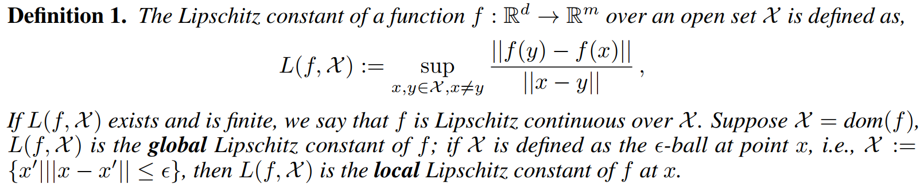
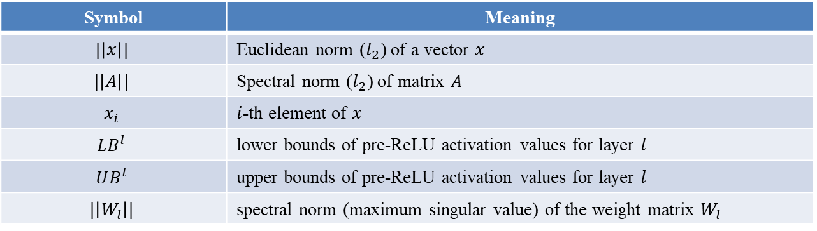
Lipschitz Constant
Method
Notation
Global Lipschitz bound
Symbol | Meaning
$$|\left|x\right||$$ | Euclidean norm ($l_{2}$) of a vector $x$
$$|\left|A\right||$$ | Spectral norm ($l_{2}$) of matrix $A$
$$x_{i}$$ | $i$-th element of $x$
$$LB^{l}$$ | lower bounds of pre-ReLU activation values for layer $l$
$$UB^{l}$$ | upper bounds of pre-ReLU activation values for layer $l$
$$|\left|W_{l}\right||$$ | spectral norm (maximum singular value) of the weight matrix $W_{l}$
Huang, Yujia, J. Zico Kolter. Training Certifiably Robust Neural Networks with Efficient Local Lipschitz Bounds. NIPS. 2021.

Slide 9

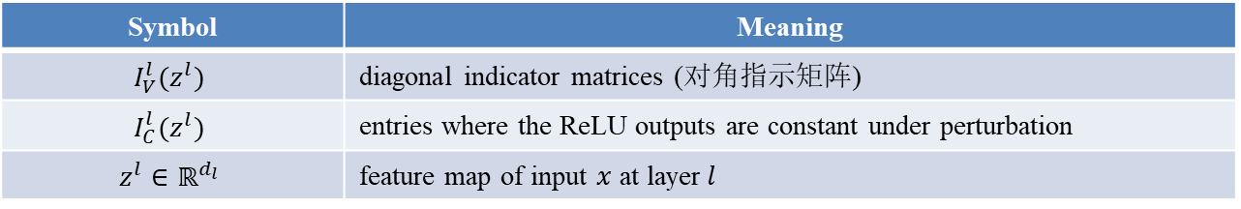
Lipschitz Constant
Method
Notation
$I_{V}^{l}(z^{l})$ 和 $I_{C}^{l}(z^{l})$定义
给定输入扰动 $\left|\left|x^{′}−x\right|\right|≤ε$，假设 $z^{l}(x^{′})$是逐元素有界的，$LB^{l}≤z^{l}\left(x^{′}\right)≤UB^{l}$，
将对角矩阵 $I_{V}^{l}(z^{l})$ 和 $I_{C}^{l}(z^{l})$ 定义如下：
根据这个定义，ReLU 输出可以是恒定的，也可以随着输入扰动而变化
因此有$I_{V}^{l}+I_{C}^{l}=I$，其中 $I$是单位矩阵
$LB$和 $UB$可以通过区间边界传播或其他边界传播机制获得。
Symbol | Meaning
$$I_{V}^{l}(z^{l})$$ | diagonal indicator matrices (对角指示矩阵)
$$I_{C}^{l}(z^{l})$$ | entries where the ReLU outputs are constant under perturbation
$$z^{l}∈ℝ^{d_{l}}$$ | feature map of input $x$ at layer$l$
Huang, Yujia, J. Zico Kolter. Training Certifiably Robust Neural Networks with Efficient Local Lipschitz Bounds. NIPS. 2021.

Slide 10

Lipschitz Constant
Method
Notation
对角矩阵 $D_{V}\text{表示变化的 }\text{ReLU} \text{输出}$
一个神经网络函数$F(x; W)$可以重写为：
通过将 ReLU 函数与权重矩阵相结合，根据在扰动下是否存在 固定ReLU 输出，我们有机会将 $I_{V}^{l}W^{l}I_{V}^{l−1}$视为一个整体来收紧 Lipschitz 界限 。
由于 $D_{V}^{l}$依赖于 $UB$，所以 (4) 仅适用于$x$的局部区域，可得输入 $x$ 处的局部 Lipschitz 常数界如下：
Symbol | Meaning
$$1$$ | an indicator function
Huang, Yujia, J. Zico Kolter. Training Certifiably Robust Neural Networks with Efficient Local Lipschitz Bounds. NIPS. 2021.

Slide 11
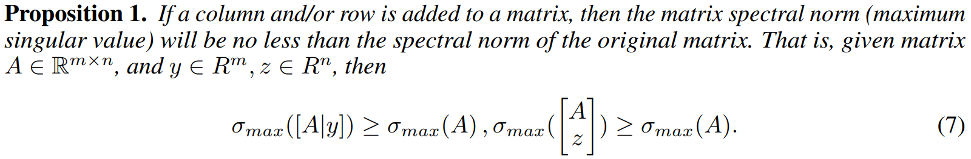

Lipschitz Constant
Theorem
对于所有输入，本文计算的局部 Lipchitz 界(6)始终比全局 Lipchitz 界(2)更紧（即常数更小）。
证明
如果将一列和(或)行添加到矩阵中，则新矩阵谱范数（最大奇异值）将不小于原始矩阵的谱范数。
通过命题 1，易证明 $\left|\left|I_{V}^{L−1}W^{L−1}I_{V}^{L−2}\right|\right|≤|\left|W^{L−1}\right||$。
左边是在去除 $W^{L−1}$中的相应行/列之后新矩阵的谱范数，其中神经元在局部扰动下的输出是恒定的。
新矩阵的谱范数乘积不大于原始权重矩阵的谱范数乘积，即$L_{local}\left(x\right)≤L_{global}$ 。
Huang, Yujia, J. Zico Kolter. Training Certifiably Robust Neural Networks with Efficient Local Lipschitz Bounds. NIPS. 2021.

Slide 12

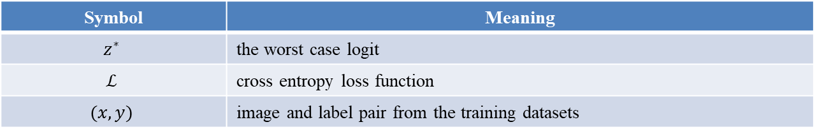
Lipschitz Constant
Traing Method
如何训练以收紧局部Lipschitz Bound
为了鼓励网络了解消除哪些行和列能使Local Lipschitz 界更紧密，我们将Local Lipschitz 界计算与可证明的鲁棒训练相结合
计算最差情况logit值
For $i≠y,z_{y}^{∗}=z_{y}$
提出以下方法让网络有更多能力来学习收紧局部 Lipschitz 界
通过 ReLU $θ$消除更多行
收紧局部 Lipschitz 界的关键是删除$W$中与对应于最大奇异值的奇异向量的行和列。
为了删除更多的行和列，需要让更多的 ReLU 输出在扰动下保持不变。
Symbol | Meaning
$$z^{∗}$$ | the worst case logit
$$ℒ$$ | cross entropy loss function
$$(x,y)$$ | image and label pair from the training datasets
$$z_{i}^{∗}=z_{i}+\sqrt{2}εL_{local}$$
Huang, Yujia, J. Zico Kolter. Training Certifiably Robust Neural Networks with Efficient Local Lipschitz Bounds. NIPS. 2021.

Slide 13
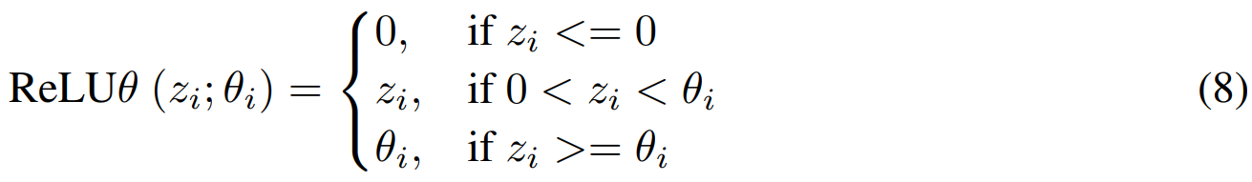

Lipschitz Constant
Traing Method
如何训练以收紧局部Lipschitz Bound
通过 ReLU $θ$消除更多行
标准 ReLU 仅具有下限(=0)，没有上限。
如果可以设置 ReLU 输出的上限，就可以让更多神经元有固定的输出（等于上限）。
已有方案中具有上限的 ReLU 神经元： ReLU6 ，最大输出阈值设置为常数 6。
不同于设置恒定最大输出阈值的 ReLU6 ，本文将阈值设为可学习参数$θ$。
新型激活函数 ReLU θ 定义如下：
ReLUθ 的不同输出的指示矩阵定义如下：
ReLUθ 神经网络的输出定义如下：
Huang, Yujia, J. Zico Kolter. Training Certifiably Robust Neural Networks with Efficient Local Lipschitz Bounds. NIPS. 2021.

Slide 14

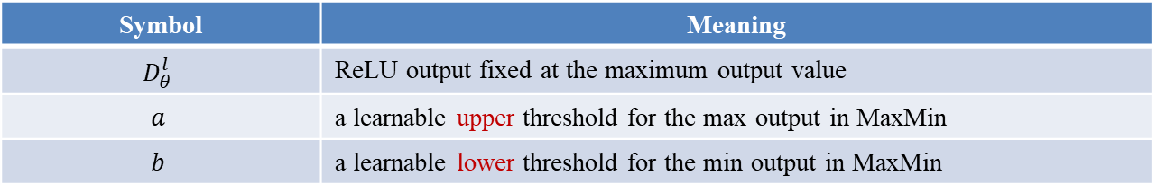
Lipschitz Constant
Traing Method
如何训练以收紧局部Lipschitz Bound
通过 ReLU $θ$消除更多行
固定在最大输出阈值的 ReLU 输出：
扩展到非 ReLU 激活函数
以 MaxMin 为例，MaxMin被证明在可验证鲁棒性方面优于 ReLU。
two groups of the input: $x_{1},x_{2}$
output of MaxMin: $max⁡(x_{1},x_{2})$, $min⁡(x_{1},x_{2})$
output of the clipped MaxMin: $min⁡(\max\left(x_{1},x_{2}\right),a)$, $max⁡(\min\left(x_{1},x_{2}\right),b)$
如果 Max 的下界大于$a$，或者 Min 的上限小于$b$，则删除矩阵中的相应列。
Symbol | Meaning
$$D_{θ}^{l}$$ | ReLU output fixed at the maximum output value
$$a$$ | a learnable upper threshold for the max output in MaxMin
$$b$$ | a learnable lower threshold for the min output in MaxMin
Huang, Yujia, J. Zico Kolter. Training Certifiably Robust Neural Networks with Efficient Local Lipschitz Bounds. NIPS. 2021.

Slide 15

Lipschitz Constant
Traing Method
如何训练以收紧局部Lipschitz Bound
通过稀疏损失鼓励神经元输出固定常数
为了鼓励删除更多行和列，设计了一个稀疏损失(Sparsity Loss)来正则化神经网络。
对于 ReLU 网络，
假设第$l$层特征图的第 $i$个分量的边界为: $LB_{i}^{l} ≤z_{i}^{l}≤UB_{i}^{l}$，
在不牺牲太多分类精度的情况下，使尽可能多的 $UB_{i}<0$，$LB_{i}>θ_{i}$。
对于 MaxMin 网络，
设 Max分量的下限为$LB_{max}$，Min分量的上限为$UB_{min}$
使尽可能多的$LB_{max}>a$，$UB_{min}<b$
ReLU 和 MaxMin的稀疏损失如下：
完整训练过程如算法 1 所示
Huang, Yujia, J. Zico Kolter. Training Certifiably Robust Neural Networks with Efficient Local Lipschitz Bounds. NIPS. 2021.

Slide 16
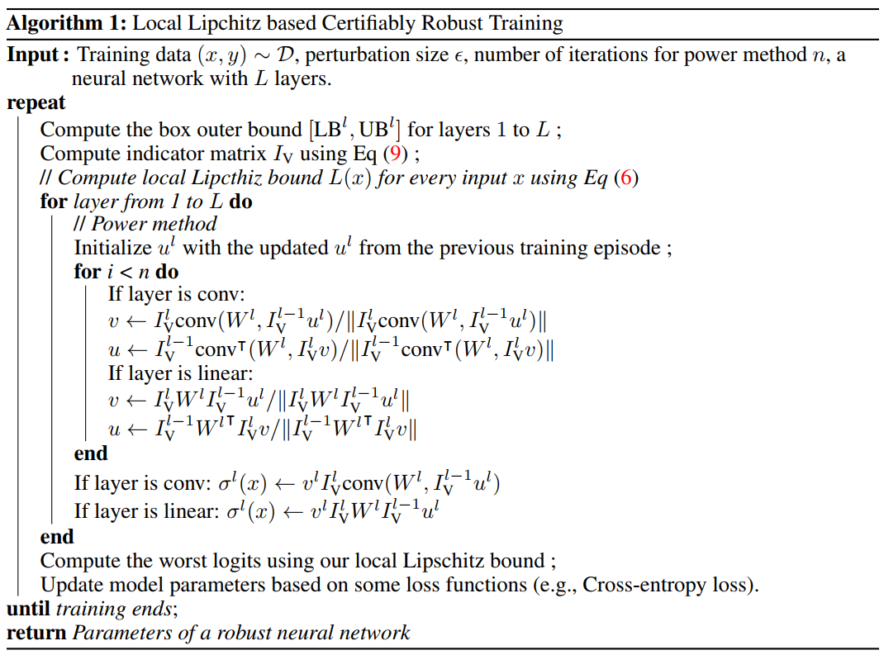
Lipschitz Constant
Algorithm
收紧局部Lipschitz Bound的训练过程
Huang, Yujia, J. Zico Kolter. Training Certifiably Robust Neural Networks with Efficient Local Lipschitz Bounds. NIPS. 2021.

Slide 17

Lipschitz Constant
Traing Method
如何训练以收紧局部Lipschitz Bound
计算成本
获得局部 Lipschitz 界必须执行幂迭代（power iterations）来计算每个输入的删减矩阵的谱范数及其在每一层的特征图。由于本文只使用了矩阵向量乘法，因此高效。
训练期间，
对于全局 Lipschitz 界，一种常见的做法是跟踪幂迭代中的迭代向量$u$，并用它初始化下一个batch中上的幂迭代。
为了扩展 $u$的初始化策略以计算局部 Lipschitz，需要跟踪基于每个输入的迭代向量及其每一层的特征图。由于这个向量只为迭代提供初始化，不需要精确存储，因此可以使用低精度张量存储 (降维或压缩)。
评估期间
为了最小化计算成本，可以避免对两种类型的输入样本进行bound计算：
可以使用全局 Lipschitz界限验证的输入样本
可以被对手攻击的输入样本
Huang, Yujia, J. Zico Kolter. Training Certifiably Robust Neural Networks with Efficient Local Lipschitz Bounds. NIPS. 2021.

Slide 18
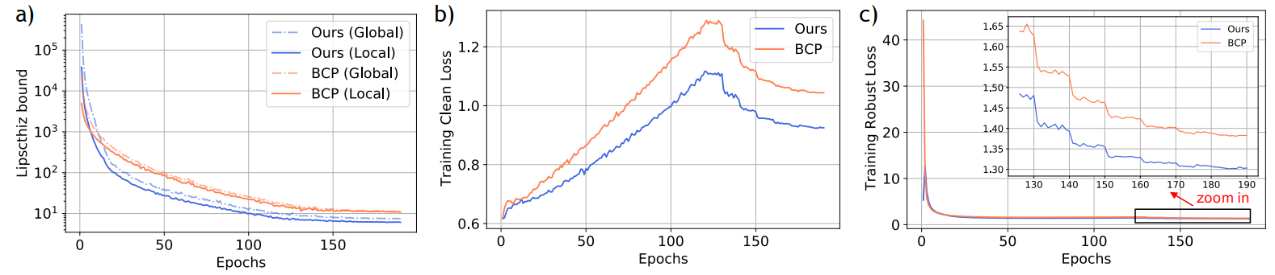

Lipschitz Constant
Experiment 1
实验设置
使用本文方法进行训练各种网络架构，以在 MNIST上的半径为 1.58 的$l_{2}$球内、CIFAR10 上的半径为$\frac{36}{255}$的$l_{2}$球内和Tiny-Imagenet上的半径为$\frac{36}{255}$的$l_{2}$球内验证鲁棒性。
用卷积层数和全连接层数来表示神经网络架构。 6C2F 表示神经网络中有 6 个卷积层和 2 个全连接层。
本文方法和 BCP对比：在 CIFAR-10 上进行更紧Lipschitz bound评估
a) 训练阶段的全局和平局局部Lipschitz bound.
b) Cross entropy loss on natural 在自然样本上的交叉熵损失.
c) Cross entropy loss on the worst logits在最坏logit情况上的交叉熵损失.
Huang, Yujia, J. Zico Kolter. Training Certifiably Robust Neural Networks with Efficient Local Lipschitz Bounds. NIPS. 2021.

Slide 19
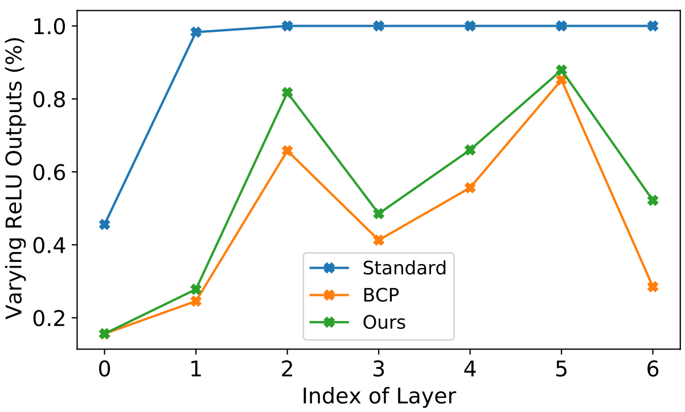
Lipschitz Constant
Experiment 2
变化的ReLU 输出的稀疏性评估 (看比例)
Figure 3: Proportion of ReLU neurons that vary under perturbation.
在 CIFAR10 上训练 6C2F，统计0-7层的变化ReLU 输出(non-constant)的比例。
对比方案：标准训练CNN和BCP训练CNN
现象1：standard trained CNN具有最多变化的 ReLU 神经元
结论1：表明变化的 ReLU 输出越多，干净样本上的准确性越高，但会降低鲁棒性。
现象2：本文方法比 BCP 具有更多变化的 ReLU 输出。
结论2：表明在鼓励神经网络删除对局部 Lipschitz 贡献最大的行和列的同时，也保持其他行或列的 ReLU 变化，以获得更好的自然准确性。
Huang, Yujia, J. Zico Kolter. Training Certifiably Robust Neural Networks with Efficient Local Lipschitz Bounds. NIPS. 2021.

Slide 20
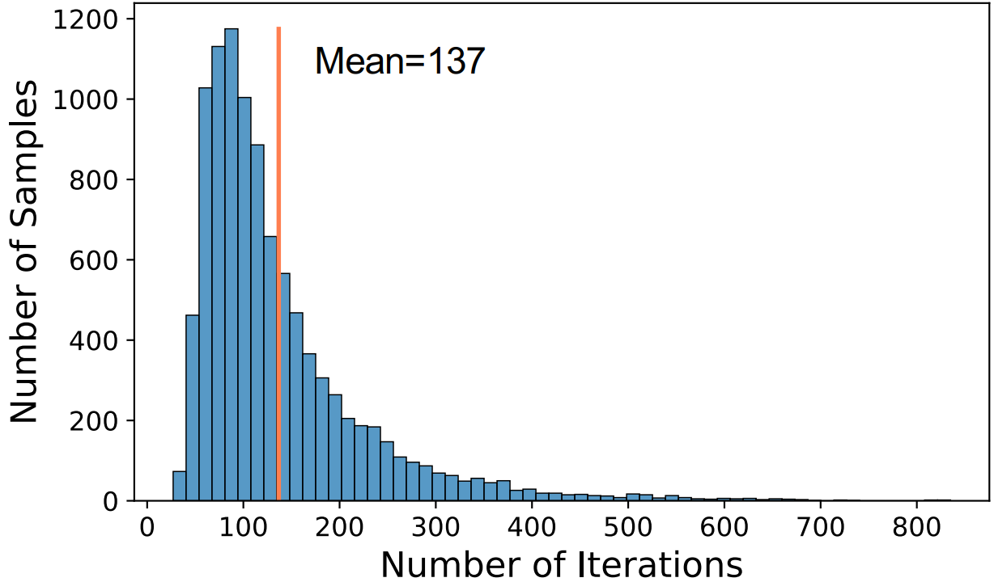
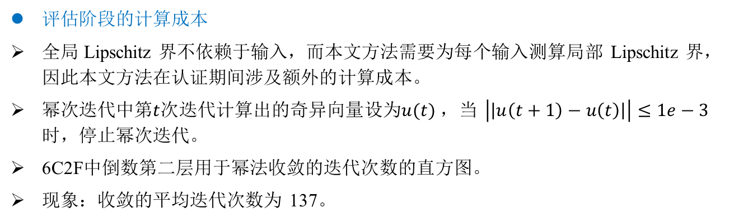
Lipschitz Constant
Experiment 3
评估阶段的计算成本
全局 Lipschitz 界不依赖于输入，而本文方法需要为每个输入测算局部 Lipschitz 界，因此本文方法在认证期间涉及额外的计算成本。
幂次迭代中第$t次$迭代计算出的奇异向量设为$u(t)$，当 $\left|\left|u\left(t+1\right)−u\left(t\right)\right|\right|≤1e−3$时，停止幂次迭代。
6C2F中倒数第二层用于幂法收敛的迭代次数的直方图。
现象：收敛的平均迭代次数为 137。
降低计算成本策略：
只需为无法通过全局 Lipschitz 界验证或无法被对手攻击的样本计算局部 Lipschitz 界。
使用全局 Lipschitz界认证的比例为 51.0%，PGD 攻击下的错误率为 35.2%。
因此，只需在剩余的 13:8% 样本上评估局部 Lipschitz 边界
Huang, Yujia, J. Zico Kolter. Training Certifiably Robust Neural Networks with Efficient Local Lipschitz Bounds. NIPS. 2021.

Slide 21
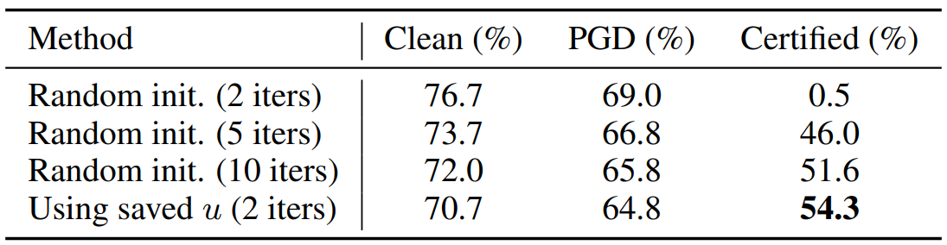

Lipschitz Constant
Experiment 4
幂法(power method)的初始化策略
训练期间对幂法中的奇异向量 $u$使用了两种初始化策略
一种是为所有输入和特征图存储 $u$，并在当前训练 epoch 中使用来自前一个 epoch 的 $u$ (需要存储)初始化 $u$
另一种是随机初始化 $u$
对比这两种方法在 6C2F和CIFAR-10 上的性能
训练期间的幂迭代次数列在括号中。
现象：尽管随机初始化在内存方面是高效的，但与存储 $u$的方法相比，它在训练期间需要更多的功率迭代才能达到可比的性能。 迭代太少往往会导致奇异值不准确和过拟合，从而导致认证准确度降低
Huang, Yujia, J. Zico Kolter. Training Certifiably Robust Neural Networks with Efficient Local Lipschitz Bounds. NIPS. 2021.

Slide 22
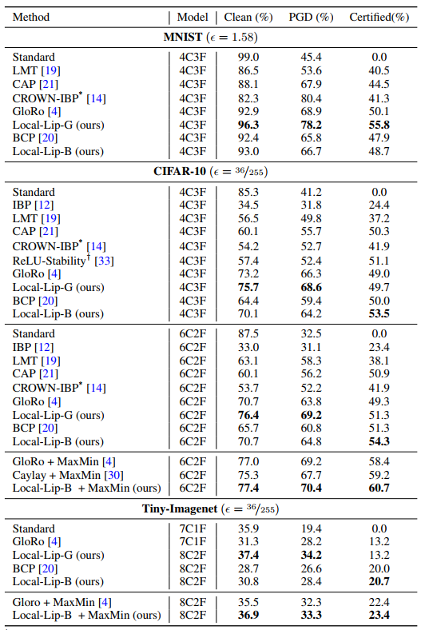

Lipschitz Constant
Experiment 4
Table 2:与其他可认证的训练算法的比较。
最佳结果以粗体突出显示。
* CROWN-IBP 最初是为$l_{∞}范数$认证防御而设计的，但其发布的代码也支持$l_{2}$训练。我们使用与$l_{∞}$训练设置相同的超参数。
† [33] 是为带有 MIP 验证器的$l_{∞}$范数设计的。 我们将其扩展到 $l_{2}范数$设置，并使用 SOTA alpha-beta-CROWN 验证器验证其鲁棒性。
Local-Lip-G 表示基于 Gloro 损失的训练
Local-Lip-B表示基于 BCP 损失的训练
评估指标：
干净准确度
PGD 准确度
认证准确度（可以被正确分类和在$ε$球内认证的样本比例）。
Huang, Yujia, J. Zico Kolter. Training Certifiably Robust Neural Networks with Efficient Local Lipschitz Bounds. NIPS. 2021.

Slide 23

Lipschitz Constant
Conclusion
这项工作中，提出了一种有效的方法来结合局部 Lipschitz 约束，以训练可证明的鲁棒神经网络。
将激活函数的输出分类为在输入扰动下是恒定的还是变化的，并分别考虑它们。
具体来说，删除了权重矩阵中与恒定激活输出相对应的冗余行和列，以获得更紧密的局部 Lipschitz 界。
提出了一种可学习的有界激活，并在训练期间使用鼓励损失的稀疏性来帮助神经网络学习收紧的局部 Lipschitz 界。
本文方法在$l_{2}$范数鲁棒性方面始终优于最先进的基于 Lipschitz 的认证防御方法。
Huang, Yujia, J. Zico Kolter. Training Certifiably Robust Neural Networks with Efficient Local Lipschitz Bounds. NIPS. 2021.

